Slide 1
МБДОУ «Березовский детский сад № 2» Коррекция нарушений слоговой структуры слова учитель-логопед МБДОУ Бычкова Н.И.

Slide 2
Слова 1 класса

Slide 3
Слова 2 класса

Slide 4
Слова 3 класса

Slide 6
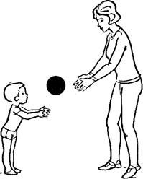
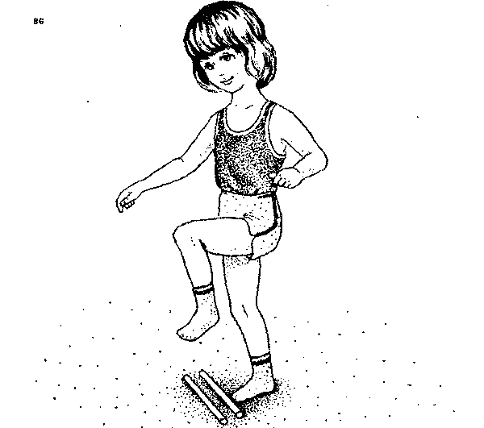
Общий праксис

Slide 7
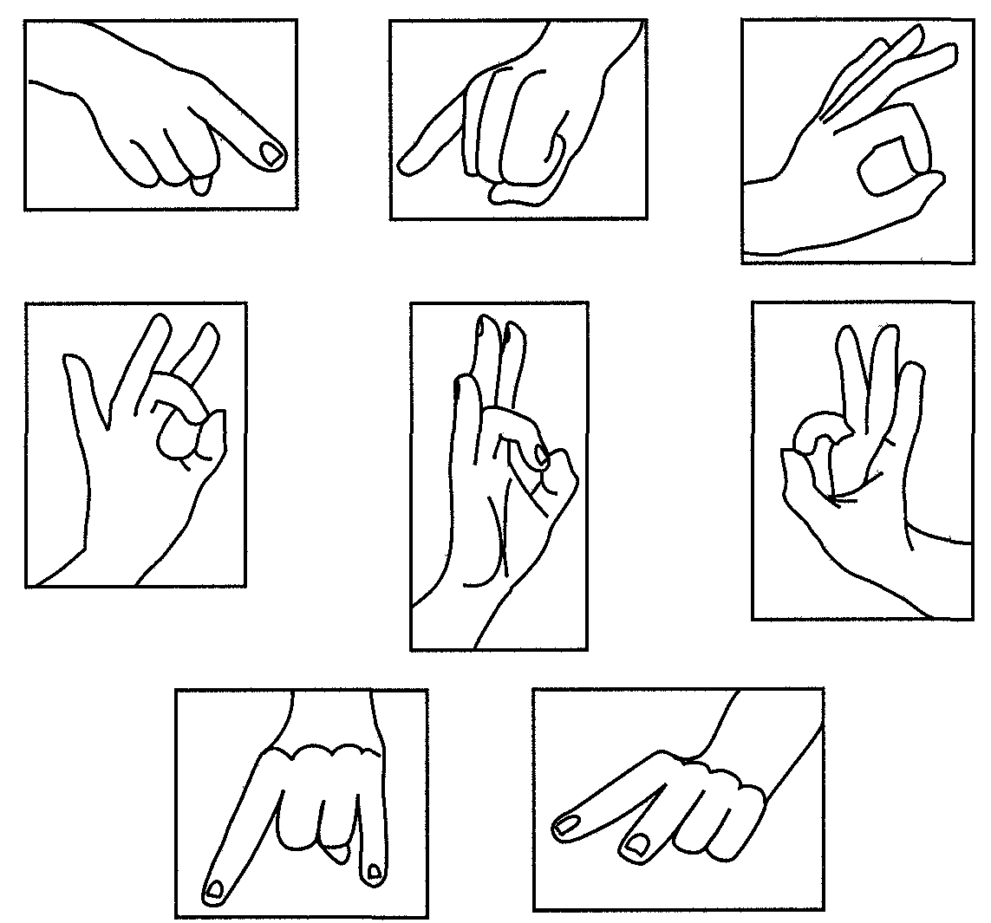
Пальцевой праксис

Slide 8
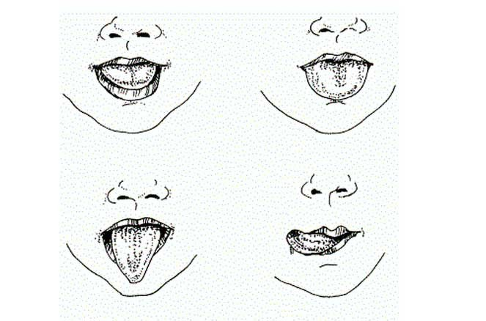
Артикуляционный праксис

Slide 9
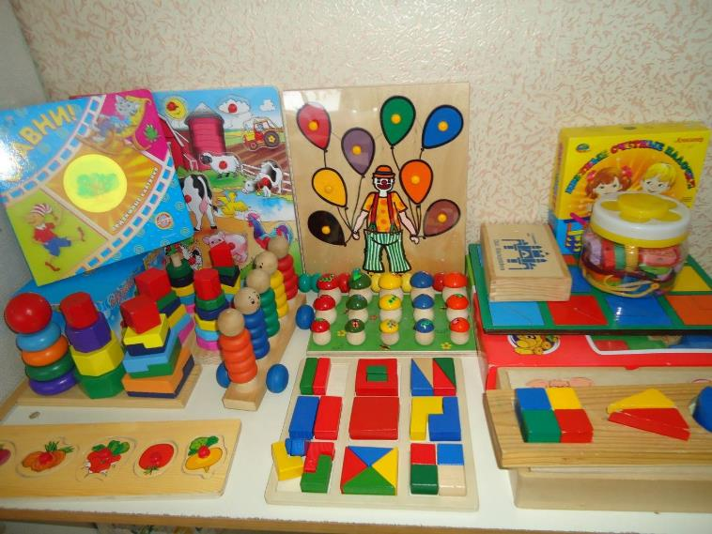
Сенсорные игры

Slide 10
Этапы развития фонематического восприятия
развитие неречевого слуха;
развитие речевого слуха;
развитие навыка элементарного звукового анализа и синтеза

Slide 11
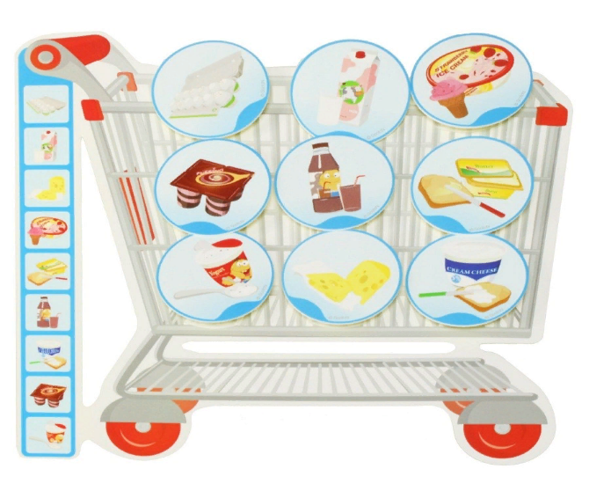
Развиваем слухо-речевую память

Slide 12
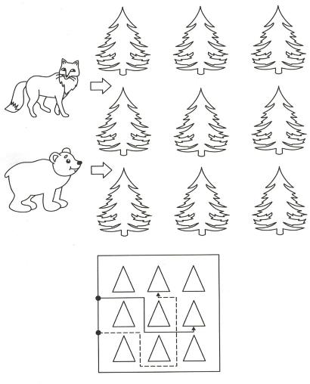
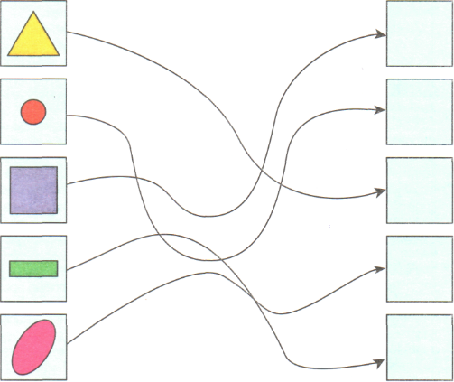
Игры на развитие оптико-пространственной ориентации

